Slide 1
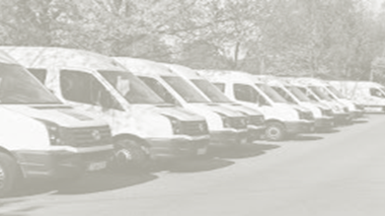

 | Arrendados | Propios | Subtotal
Pickup | 5 | 1 | 6
Sedán | 4 |  | 4
Van | 8 | 1 | 9
Racer
Motos
Cuatri
Van
Racer
Ambulancia
Cargo
Aerobote
Microbus
Torre
Camioneta
Total | 17 | 2 | 19
VEHÍCULOS DE
JALISCO

